Slide 1


校友邦实习实践平台
操作指南
实习负责人
www.xybsyw.com

Slide 2
www.xybsyw.com
目录
CONTENTS
一、平台角色介绍
二、整体流程概述
三、平台操作指南

Slide 3
一、平台角色介绍
中实习
实习负责人：一般指实习课程负责老师，如专业管理员（系主任、专业主任、专业负责老师）或者学院教务秘书等角色，主要通过在平台设置“实习计划”落实实习课程相关要求和达标标准。

Slide 4
二、整体流程概述
实习前
实习中
实习后
发布实习计划
查看统计报表
导出实习资料

Slide 5
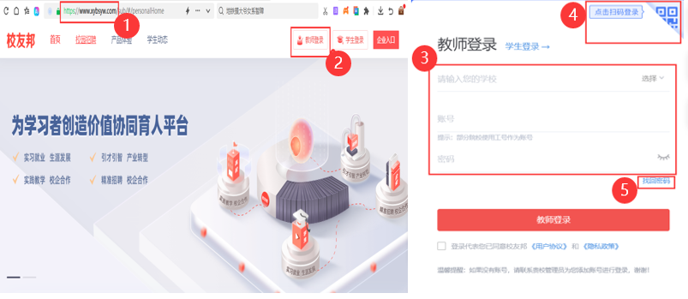
三、平台操作指南
3.1电脑网页端登录
截图
建议选择最新谷歌浏览器中打开：www.xybsyw.com 或百度“校友邦官网”
官网首页右上角点击“教师登录”
选择您要登录的学校(可通过选择省份或者关键字搜索学校）
输入账号和密码直接登录/或选择扫码登录使用小程序教师端扫码
首次登入时需绑定手机，并重设密码。如绑定手机后，忘记密码时可自行重置

Slide 6
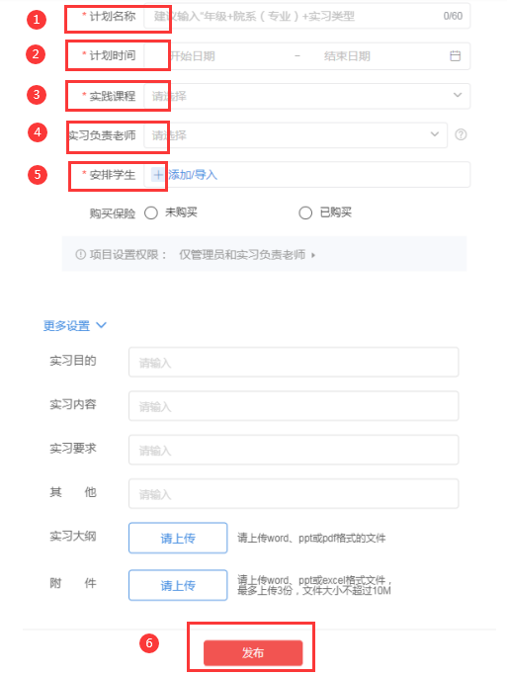
3.2 实习计划设置-设置计划
计划名称：建议输入年级+院系+实习类型；
实习时间：设置实习开始和结束时间，建议与培养方案保持一致；如为跨学期的实习，默认统计报表归档学期为开始时间所在学期，且可以手动归档学期；
选择课程：可按内容搜索相关课程，如未找到对应可能，可从左下角点新增，也可通过实践课程模块新增课程后再重新选择；
实习负责老师：为实习计划负责老师，可指定老师来设置实习要求和创建实习项目；
安排学生：选择对应需要参加的班级或者学生；
更多设置：可根据培养方案完善内容，点击发布会自动跳转到实习要求设置界面；带*号为必填项

Slide 7
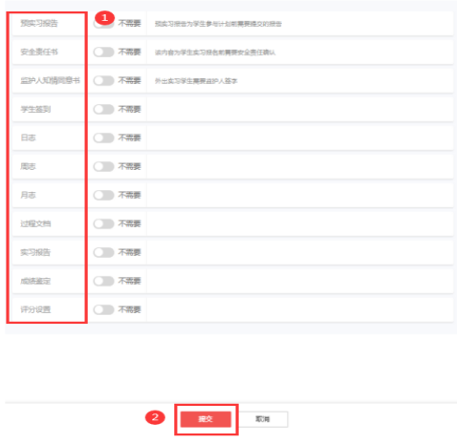
3.3 实习计划设置-设置要求
根据需要选择实习要求，所有选项为自定义设置或由校级管理员统一设置要求规则，即学生在本次实习中需要完成的实习任务：如常用设置：签到、周志、实习报告、成绩鉴定等；
设置相关要求，或者完成标*号必填后，点击提交完成设置；

Slide 8
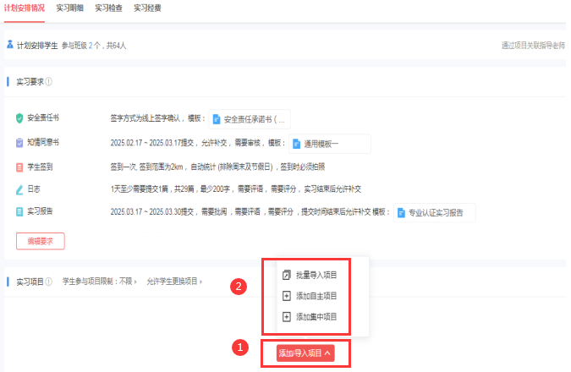
3.4 实习计划设置-设置项目
点击：添加/导入项目；
可手动添加集中项目或自主项目，或下载模版按要求填写后批量导入项目；
说明：自主项目一般是指分散实习，由学生自行找单位实习并填报单位信息；
集中项目一般是指学校统一安排的实习，由学校分配实习基地或带到某一地点进行的实习；

Slide 9
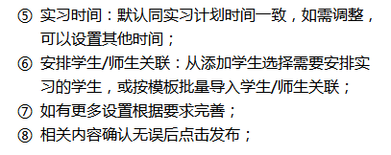
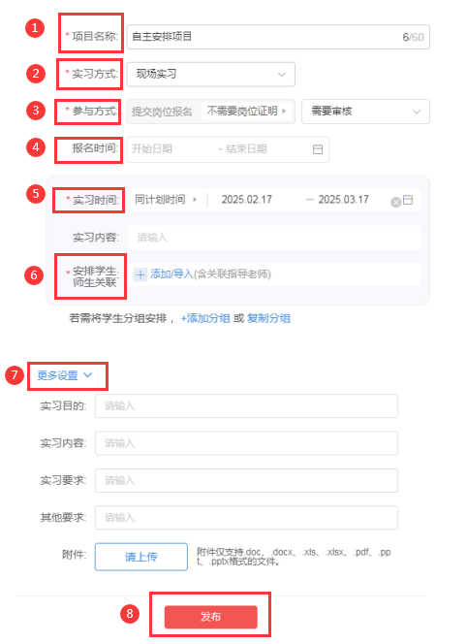
3.4.1 实习计划设置-设置实习项目-自主项目
项目名称：默认显示自主安排项目，或自定义修改命名；
实习方式：根据实际安排选择实习方式，建议以现场实习为主；
参与方式：自主安排默认显示需要提交岗位报名，可选择是否需要提交岗位证明及指导老师是否需要审核；
报名时间：指学生开始实习前需要完成报名时间，可提前或保持与计划时间一致；

Slide 10
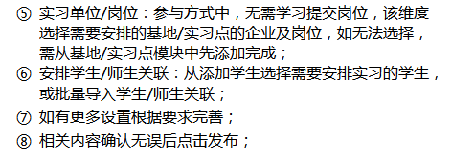
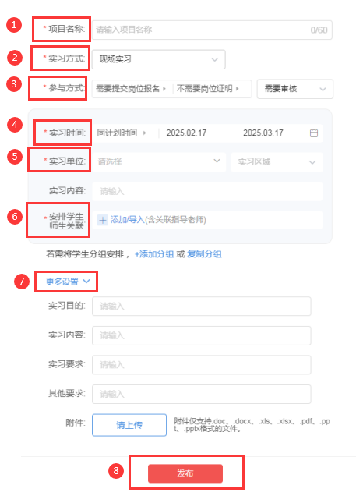
3.4.2 实习计划设置-设置实习项目-集中项目
项目名称：建议以基地/实习点名称命名；
实习方式：根据实际安排选择实习方式，建议为现场实习为主；
参加方式：是否需要学生报名或是否需要学生提交岗位，如需提交岗位，可选择是否需要提交岗位证明及指导老师是否需要审核；
实习时间：默认同实习计划时间一致，如需调整，可以设置其他时间；

Slide 11
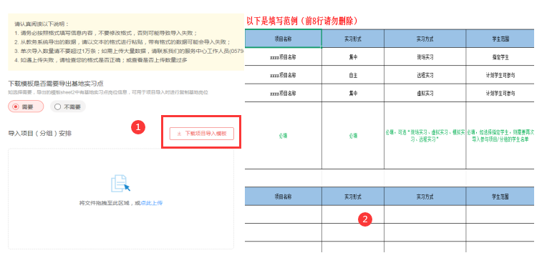
3.4.3 实习计划设置-设置实习项目-批量导入集中项目
如需要设置多个集中或自主项目，可下载项目导入模版；
按模版要求填写，批量导入；

Slide 12
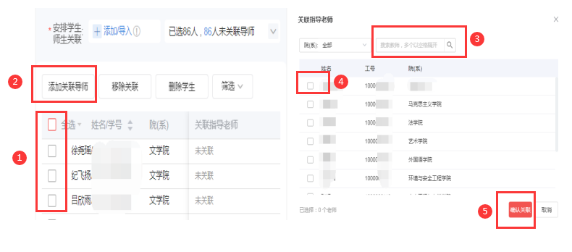
3.5.1 实习计划设置-关联指导老师-从项目中手动关联指导老师
可按专业、班级等筛选相同指导老师的学生信息，全选；
点击添加关联指导老师；
选择单个或是多个指导老师信息；
选择对应的指导老师；
确认关联完成；

Slide 13
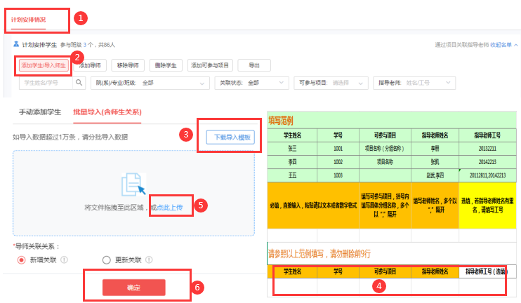
3.5.2 实习计划设置-关联指导老师-批量关联导师
点击计划安排情况，展开数据；
点击添加学生/导入师生按钮；
下载师生关系导入模板；
按模板录入相关数据并保存；
上传已完善的模板数据内容；
点击确定；

Slide 14
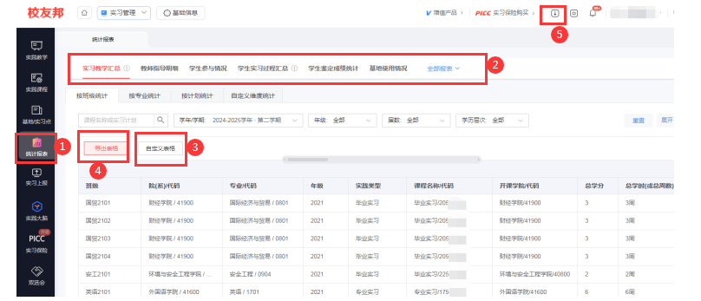
3.4 查看统计报表点击左侧导航栏“统计报表”按钮
点击功能菜单中对应的报表
通过“院系/专业/班级”、“学年/学期”等筛选需要的数据
点击“自定义表格”按钮，可以选择表格显示的维度
5. 点击“批量导出”按钮，导出筛选的数据，跳转到下载中心进行下载
温馨提示：到下载中心下载时，如果表格较大，报表下载状态会显示“报表生成中”，请等待片刻即可。如长时间还是显示“报表生成中”，可按键盘“F5”键，刷新网页。
4.查看统计报表
截图
点击实习管理，统计报表；
可选择对应实习不同阶查看对应的统计报表；
可对需要导出的统计报表按自定义设置；
可导出表格；
从下载中心下载报表，如数据较多建议可分开导出；

Slide 15
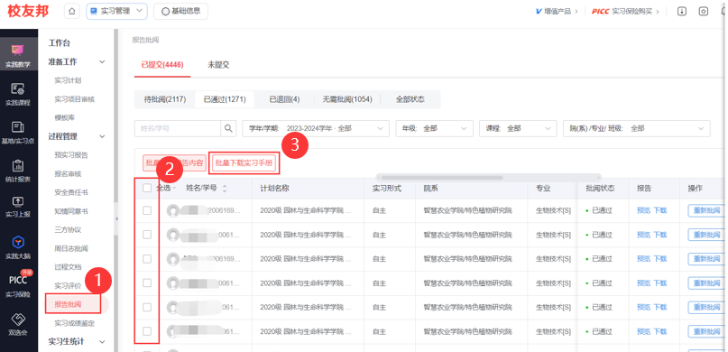
3.4 查看统计报表点击左侧导航栏“统计报表”按钮
点击功能菜单中对应的报表
通过“院系/专业/班级”、“学年/学期”等筛选需要的数据
点击“自定义表格”按钮，可以选择表格显示的维度
5. 点击“批量导出”按钮，导出筛选的数据，跳转到下载中心进行下载
温馨提示：到下载中心下载时，如果表格较大，报表下载状态会显示“报表生成中”，请等待片刻即可。如长时间还是显示“报表生成中”，可按键盘“F5”键，刷新网页。
5.1.导出实习资料-实习手册
截图
点击实践教学，实习报告；
可按课程，班级等筛选需要导出的范围，全选；
批量下载实习手册，含周日志文档，下载在该正在使用电脑设置的文档下载路径

Slide 16
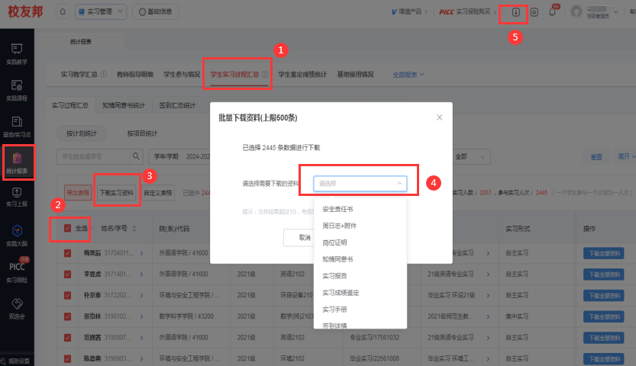
3.4 查看统计报表点击左侧导航栏“统计报表”按钮
点击功能菜单中对应的报表
通过“院系/专业/班级”、“学年/学期”等筛选需要的数据
点击“自定义表格”按钮，可以选择表格显示的维度
5. 点击“批量导出”按钮，导出筛选的数据，跳转到下载中心进行下载
温馨提示：到下载中心下载时，如果表格较大，报表下载状态会显示“报表生成中”，请等待片刻即可。如长时间还是显示“报表生成中”，可按键盘“F5”键，刷新网页。
5.2 导出实习资料-过程文档
截图
点击统计报表，学生实习过程汇总；
可按课程，班级等筛选需要导出的范围，全选；
下载实习资料；
选择需要下载的资料
从下载中心下载；

Slide 17
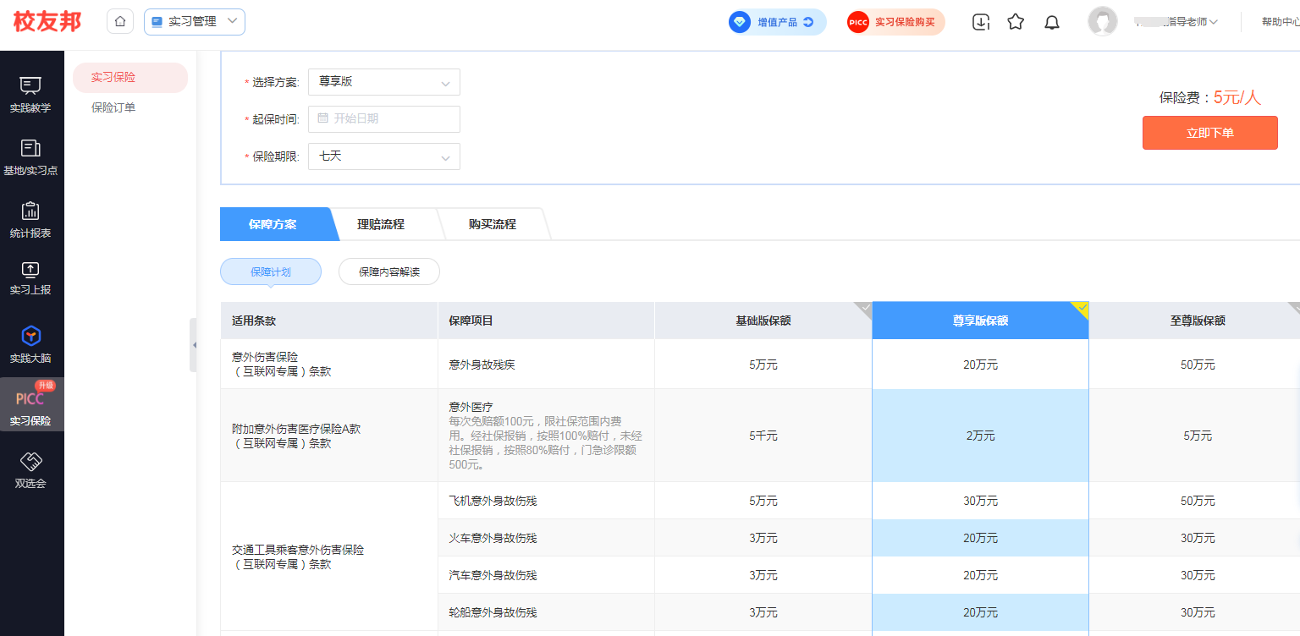
6.PICC实习生意外伤害保险
PICC实习生意外伤害保险”由中国人民保险公司（PICC)承保。主要优势：
线上投保操作便捷，数据收集、汇总全面准确；
保险套餐灵活多样，适用于1-2周的认知实习、1-2个月的专业实习、3个月或以上的毕业实习和风险系数高的高危行业套餐等；
保障全面，投保、出险适用于全国范围，包括意外伤害保险、附加急性病身故保险、交通工具乘客意外伤害保险等；

Slide 18
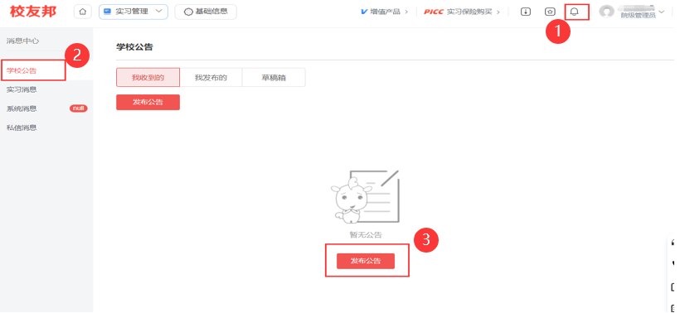
① 从右侧铃铛图标点击；
② 点击学校公告；
③ 填写公告内容，选择发送对象，发布公告
7.学校公告

Slide 19
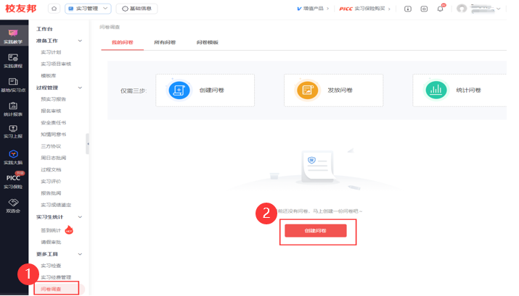
8.问卷调查
截图
点击实践教学，问卷调查；
根据需要创建问卷内容，提交；提交后不得修改；

Slide 20

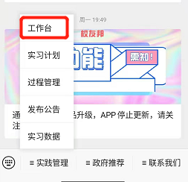
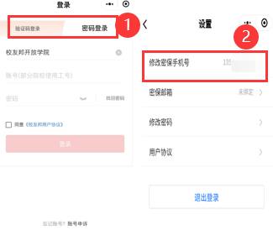
9.1微信小程-登录
微信扫描下方二维码关注校友邦教师端公众号，点击实践管理，工作台，进入登录界面
输入学校、账号、密码进行登录或使用验证码登录；
从在下方我的，设置里可以退出登录，切换账号或修改密码等；
=

Slide 21
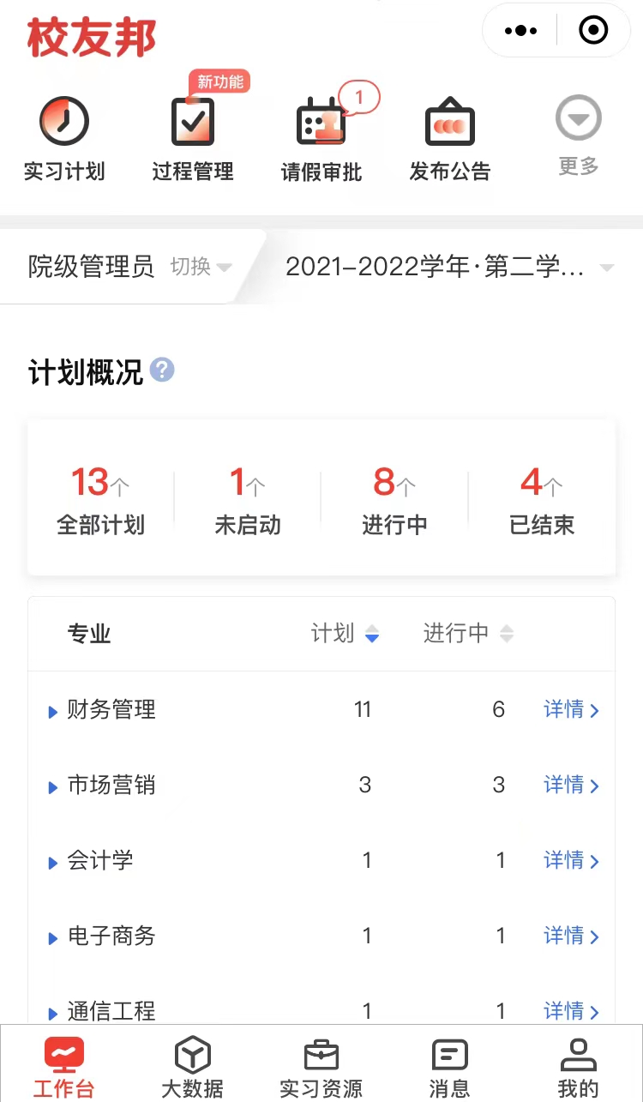
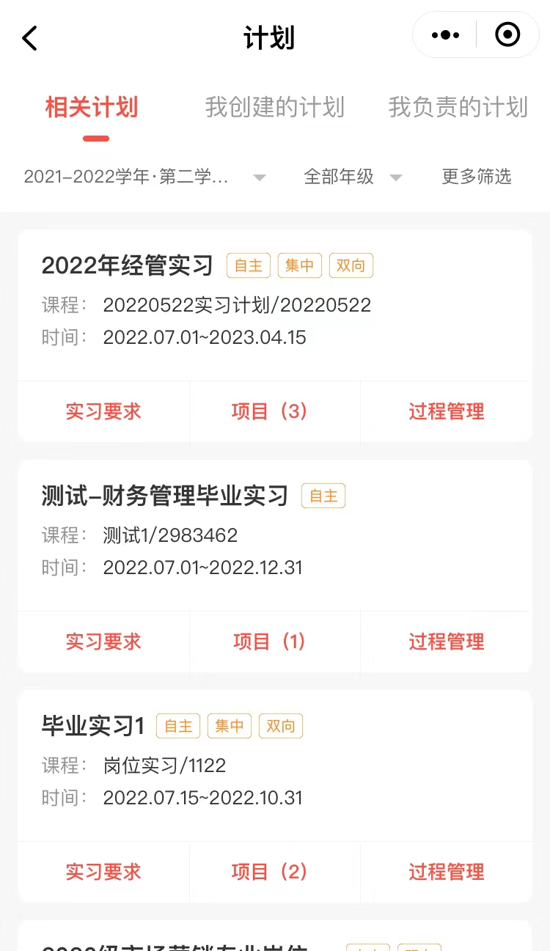
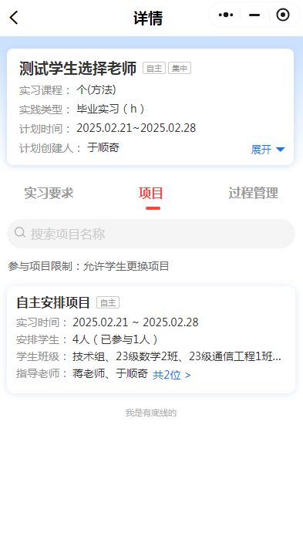
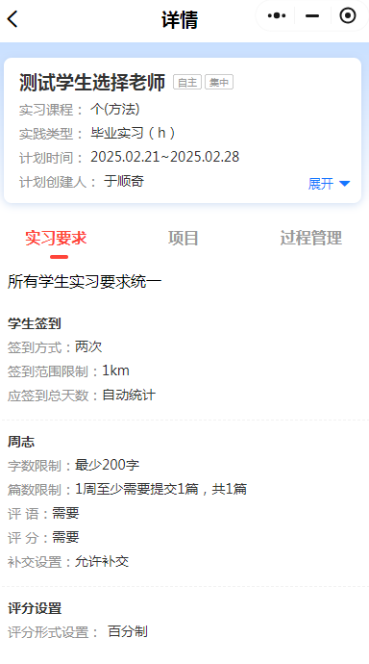
9.2 小程序-工作台
可切换为管理员，查看学院计划概况

Slide 22
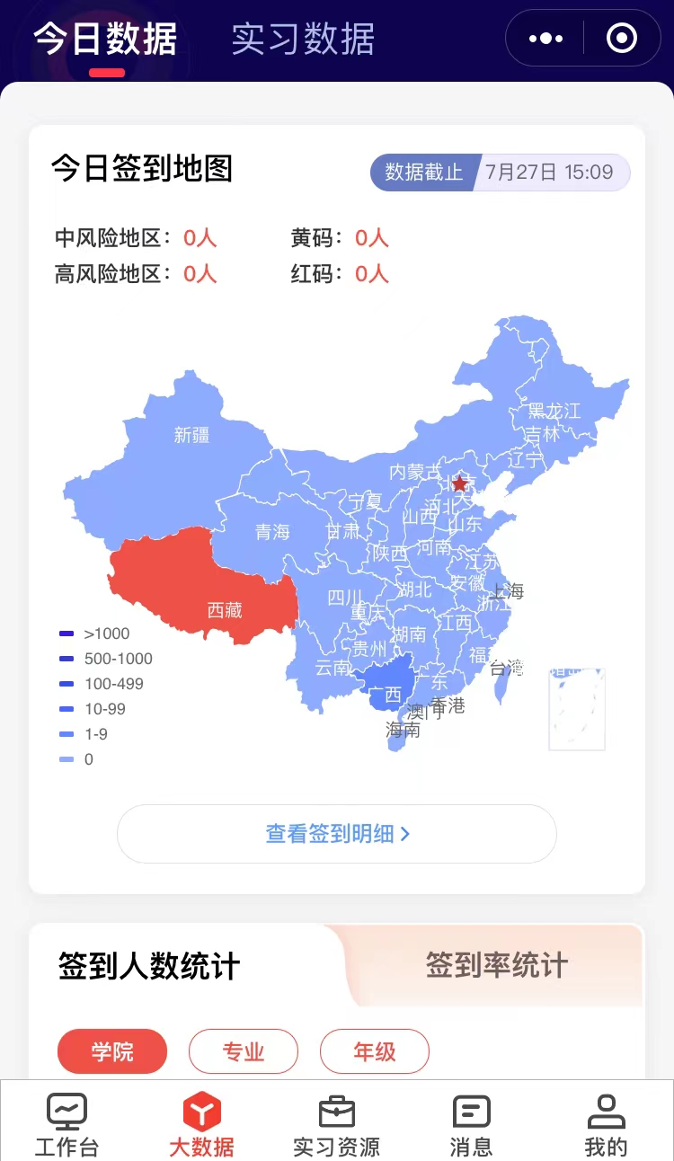
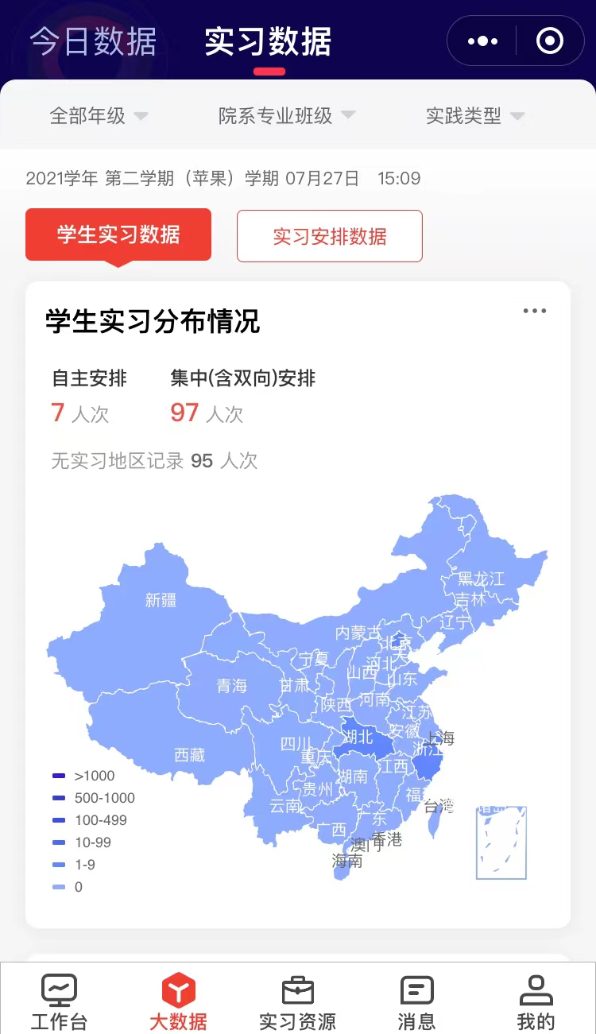
9.3 小程序-大数据
① 为增值业务“实时监控数据”在小程序端的显示（网页端为数据监控大屏）；
② 可在移动端随时查看实时数据和相关统计数据；

Slide 23
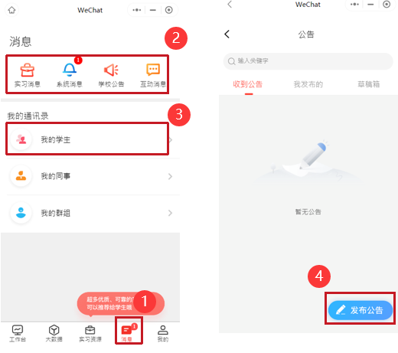
9.4 小程序-消息
从小程序，右下角，点击消息；
可选择查看实习消息、系统消息、学校公告、互动消息等；
点击“我的学生”，可与学生发送信息；
点击“学校公告”，可发布公告

Slide 24
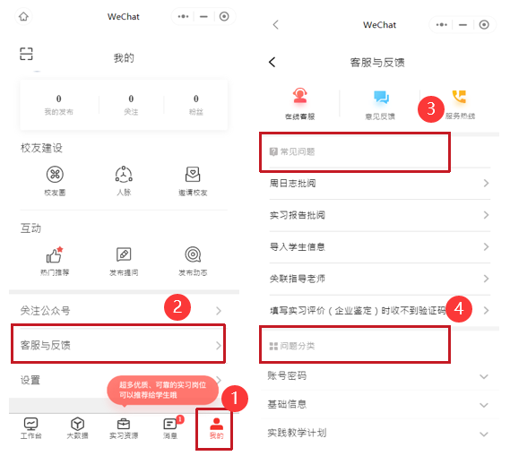
9.5 小程序-我的-客服与反馈
从小程序，右下角，点击我的；
选择客服与反馈；
可查看常见问题；
也可按问题分类查找自助解决；

Slide 25
谢谢观看
客服电话：0579-82722068
www.xybsyw.com

